Slide 1
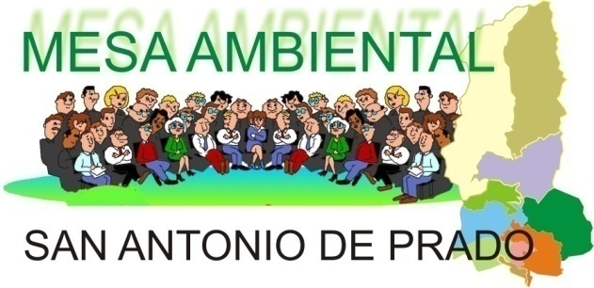
ESTADO AMBIENTAL DE SUELOS Y AGUA EN EL CORREGIMIENTO SAN ANTONIO DE PRADO - MUNICIPIO DE MEDELLÍN
OBSERVATORIO AMBIENTAL SADEP
CABILDO ABIERTO AMBIENTAL
SAN ANTONIO DE PRADO
2010
Carlos Mario Uribe García
Coordinador Mesa Ambiental
mesambientalprado@yahoo.com

Slide 2

ESTADO DEL AGUA Y RETIROS DE QUEBRADAS
ESTUDIOS LOCALES QUE ABORDAN EL TEMA:
Agenda Ambiental Local – 2007 (desarrollo de la agenda ambiental) - PPP
Monitoreo de los Recursos Agua, Suelo-bosques – 2008 (desarrollo de la agenda ambiental) - PPP
Monitoreo del Recurso Agua – 2009 (desarrollo de la agenda ambiental) - PPP
Identificación, Caracterización y Formulación de Alternativas de Manejo de Ecosistemas Estratégicos que Surten Acueductos Veredales en Medellín (Programa institucional) – Rec. Ordinarios
PRINCIPALES PROBLEMÁTICAS ENCONTRADAS
Deterioro creciente en la calidad ambiental de aguas y retiros (excepto en pequeñas áreas donde se han implementado proyectos de recuperación)
Invasión predominante de retiros de quebradas especialmente en la zona centro y sur del corregimiento
Baja cultura ambiental en relación con el manejo del agua y ecosistemas de protección, lo que algunas veces genera movimientos en masa
Tecnologías productivas y sistemas de manejo agrotecnológicos deteriorantes de retiros y despilfarradores y contaminantes del agua
Insuficiencia de sistemas de tratamiento de aguas residuales y alcantarillados
Insuficiencia en la disponibilidad en épocas secas (principalmente por motivos de contaminación mas que por disponibilidad bruta de caudales), lo cual restringe la productividad agropecuaria y el bienestar social
ESTADO AMBIENTAL DEL SUELO Y AGUA EN EL CORREGIMIENTO SAN ANTONIO DE PRADO - MUNICIPIO DE MEDELLÍN

Slide 3
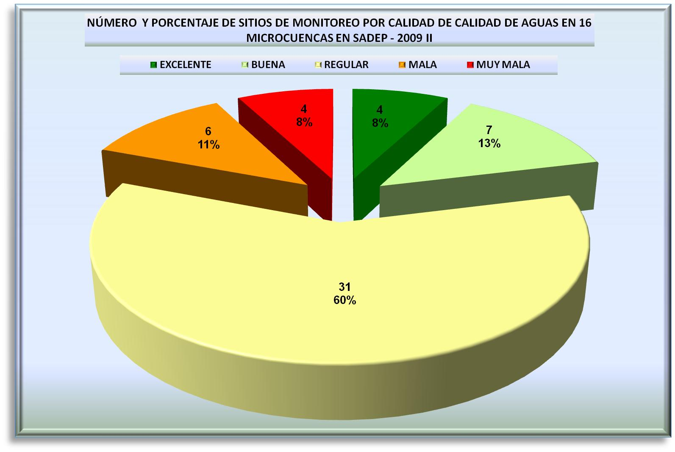
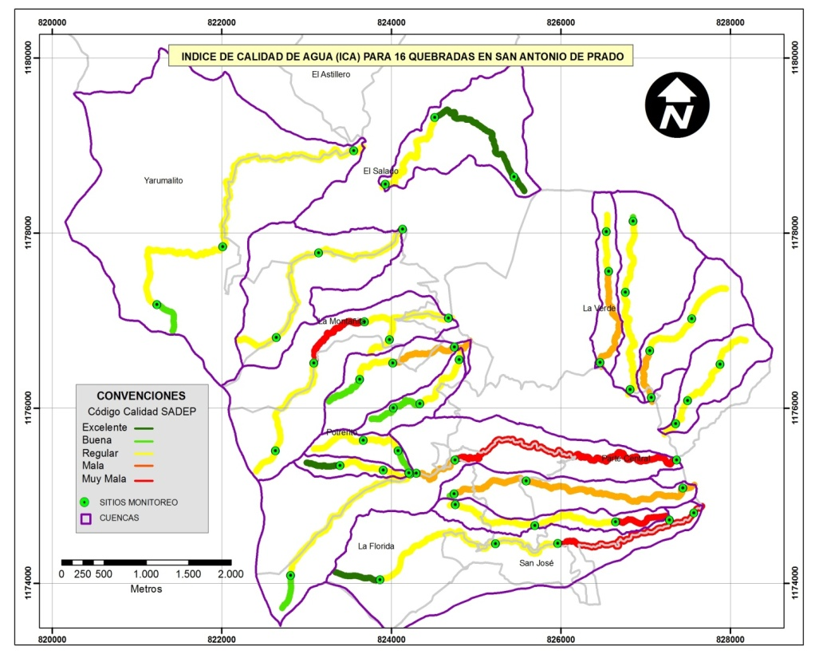
ESTADO AMBIENTAL DEL AGUA EN LAS PRINCIPALES QUEBRADAS
ESTADO AMBIENTAL DEL SUELO Y AGUA EN EL CORREGIMIENTO SAN ANTONIO DE PRADO - MUNICIPIO DE MEDELLÍN

Slide 4
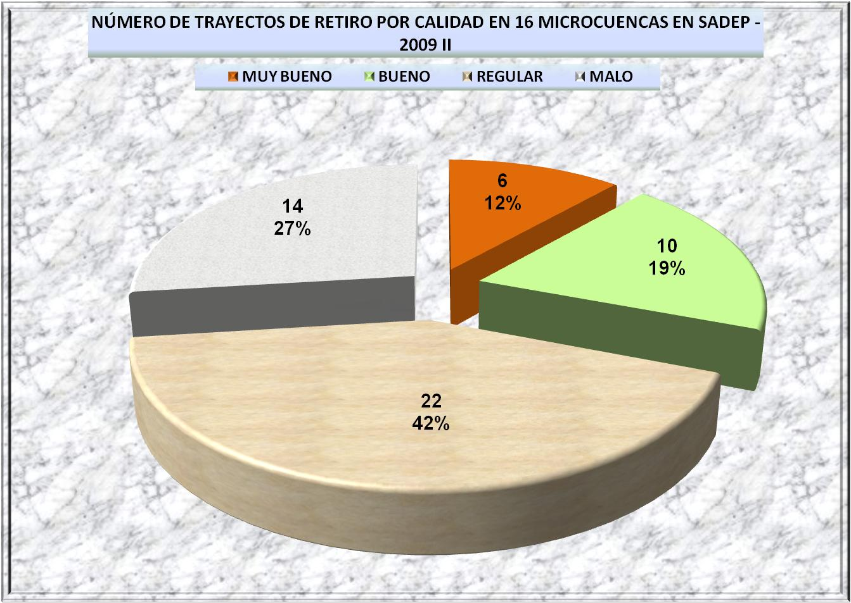
ESTADO AMBIENTAL DE LOS RETIROS EN LAS PRINCIPALES QUEBRADAS
ESTADO AMBIENTAL DEL SUELO Y AGUA EN EL CORREGIMIENTO SAN ANTONIO DE PRADO - MUNICIPIO DE MEDELLÍN

Slide 5
ESTADO AMBIENTAL DEL SUELO
ESTUDIOS LOCALES QUE ABORDAN EL TEMA:
Agenda Ambiental Local – 2007 (desarrollo de la agenda ambiental) - PPP
Monitoreo de los recursos agua, suelo-bosques – 2008 (desarrollo de la agenda ambiental) - PPP
Monitoreo de Movimientos en Masa en SADEP– 2009 (desarrollo de la agenda ambiental) – Pro Romeral
Monitoreo de Movimientos en Masa en SADEP– 2010 (desarrollo de la agenda ambiental) – Mesa Ambiental-Pro Romeral
PRINCIPALES PROBLEMÁTICAS ENCONTRADAS
Deterioro creciente en la calidad ambiental del suelo, especialmente en zonas con usos pecuario con riego de excretas y librepastoreo
Presencia de variados tipos de erosión que terminan muchas veces en movimientos en masa
Conflictos de uso frecuentes, asociados a presencia de sistemas de manejo agrotecnológicos que aceleran los fenómenos de erosión
Pérdida paulatina de suelo rural a causa de la expansión de usos urbanos
Invasión de suelos de protección con usos agropecuarios y urbanos
ESTADO AMBIENTAL DEL SUELO Y AGUA EN EL CORREGIMIENTO SAN ANTONIO DE PRADO - MUNICIPIO DE MEDELLÍN

Slide 6
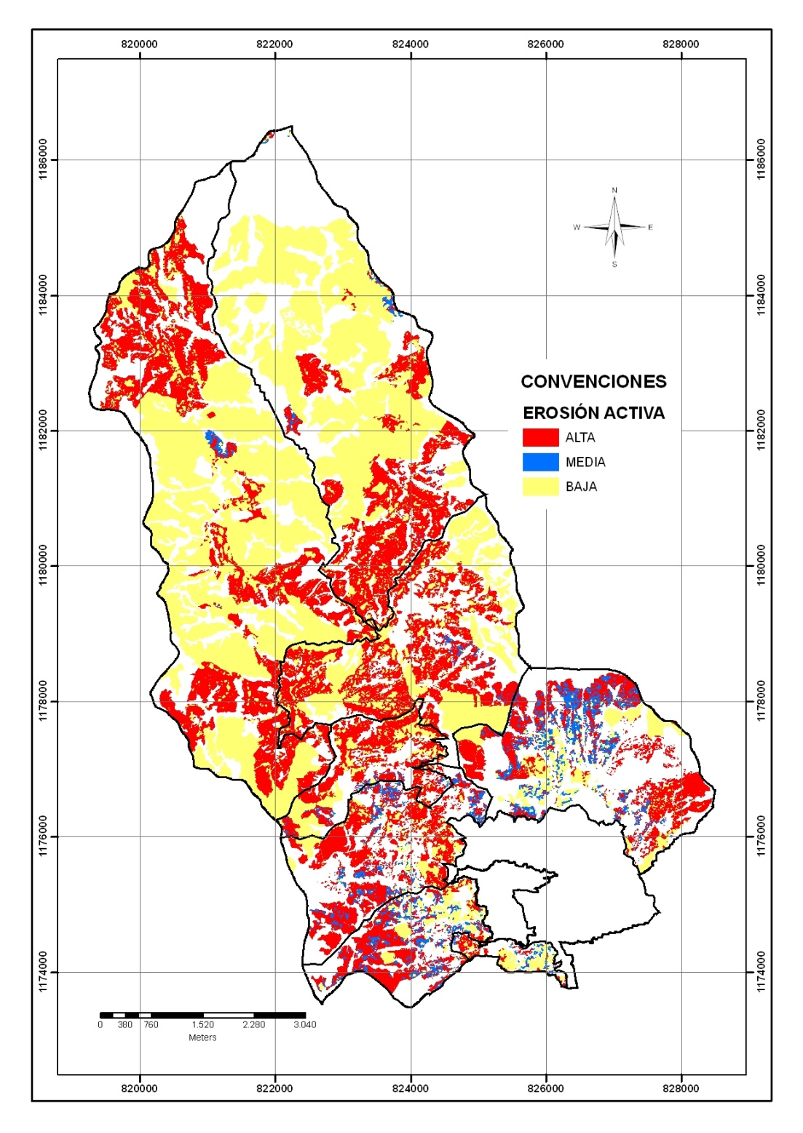
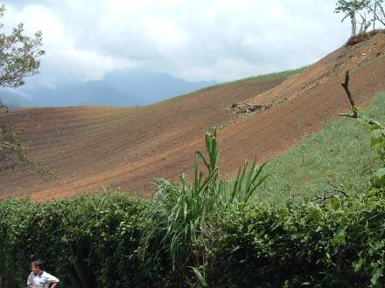
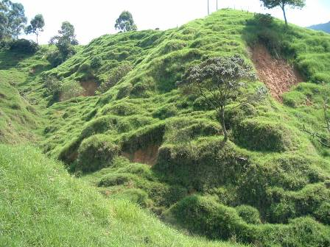
ESTADO AMBIENTAL DEL SUELO – EROSIÓN ACTIVA
ESTADO AMBIENTAL DEL SUELO Y AGUA EN EL CORREGIMIENTO SAN ANTONIO DE PRADO - MUNICIPIO DE MEDELLÍN

Slide 7
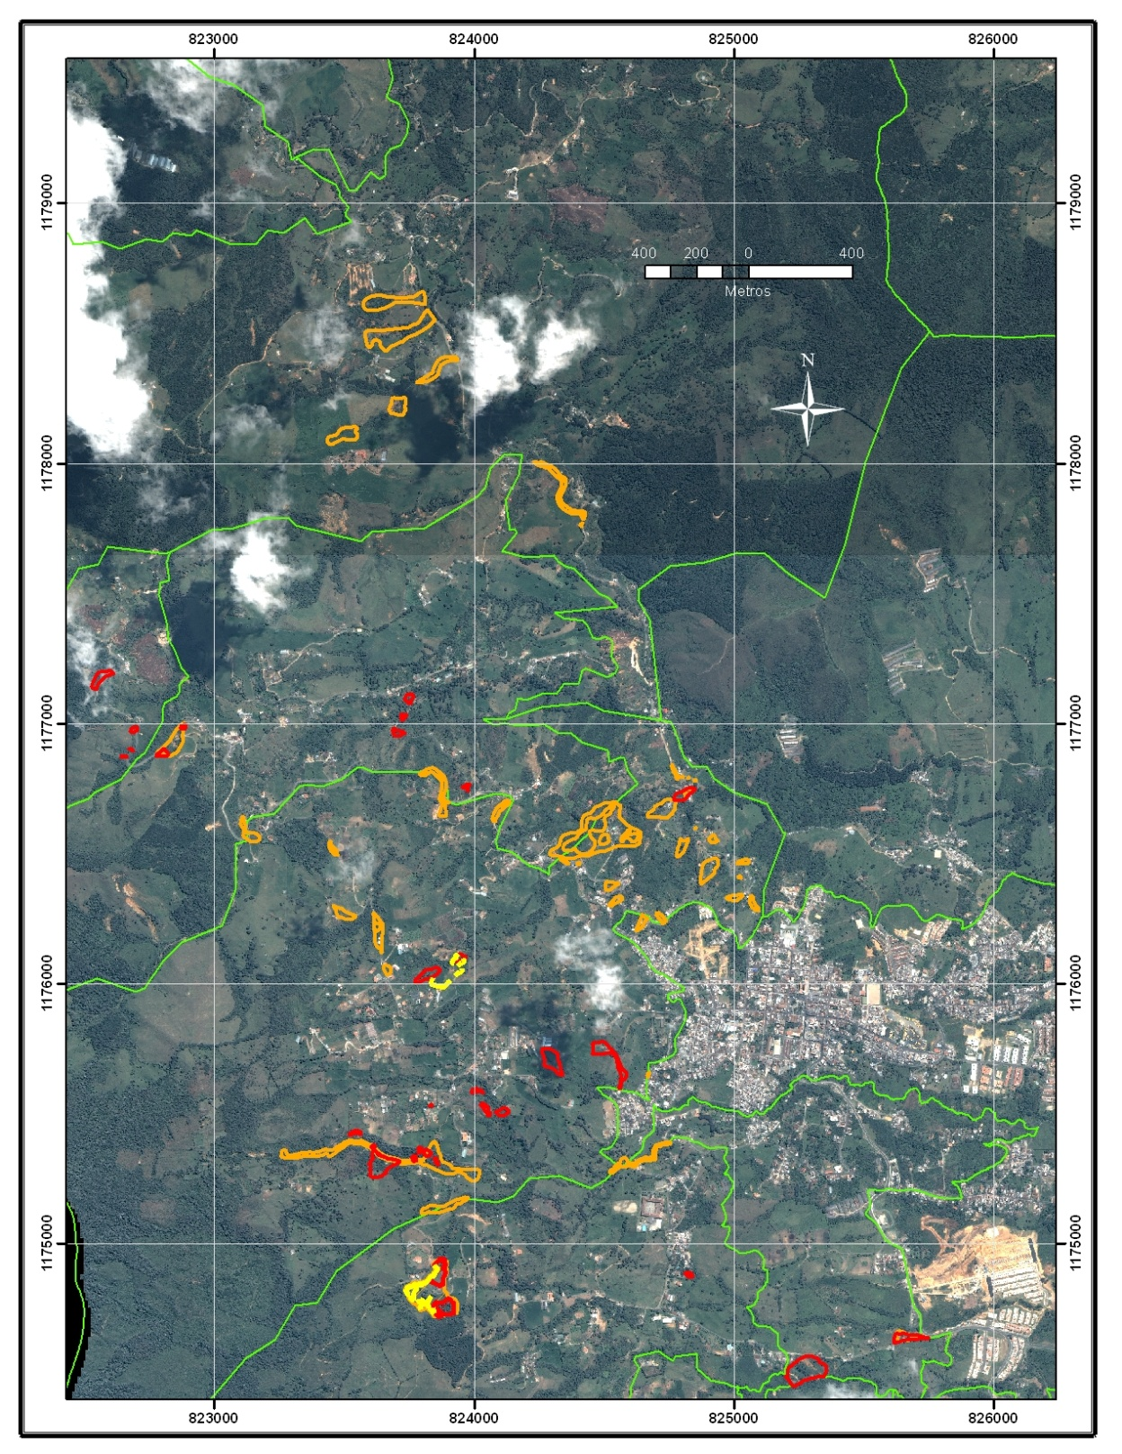
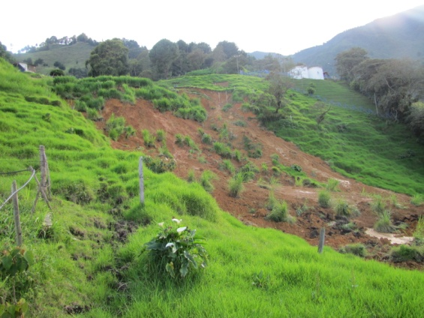
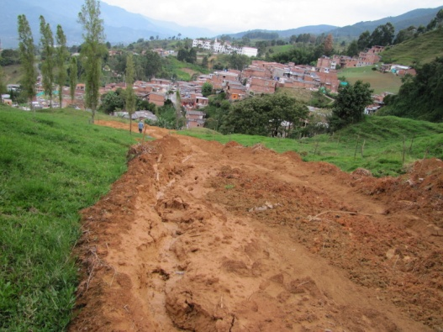
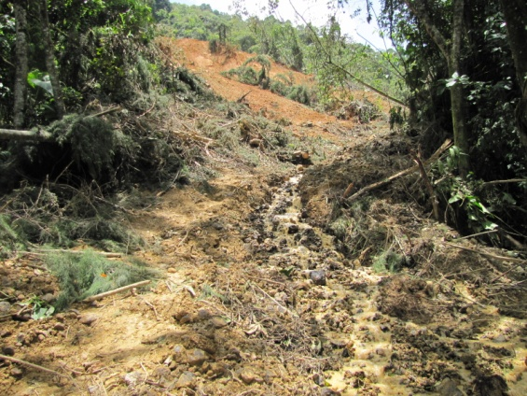
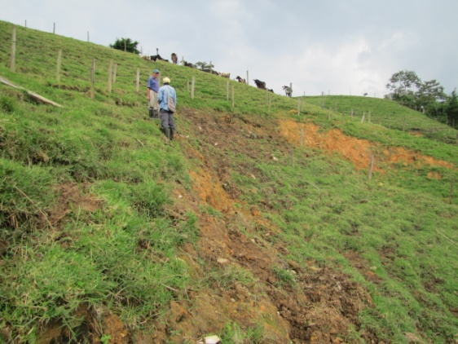
ESTADO AMBIENTAL DEL SUELO – MOVIMIENTOS EN MASA 2010
ESTADO AMBIENTAL DEL SUELO Y AGUA EN EL CORREGIMIENTO SAN ANTONIO DE PRADO - MUNICIPIO DE MEDELLÍN

Slide 8
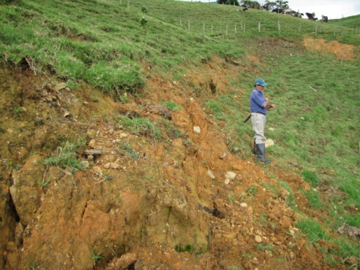
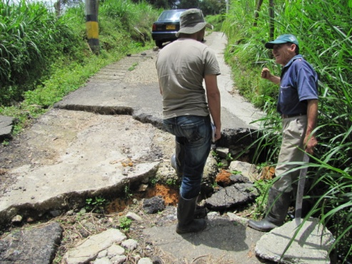
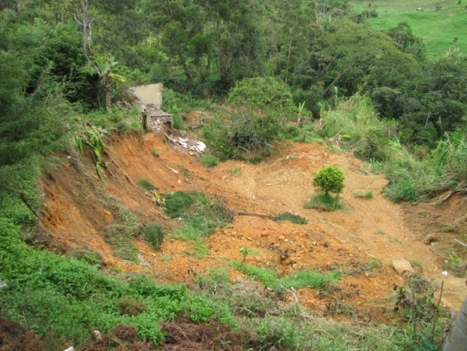
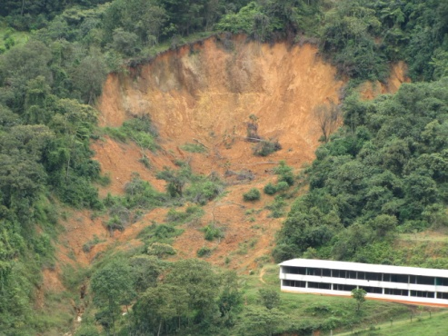
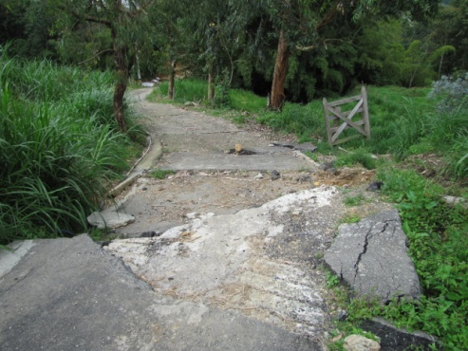
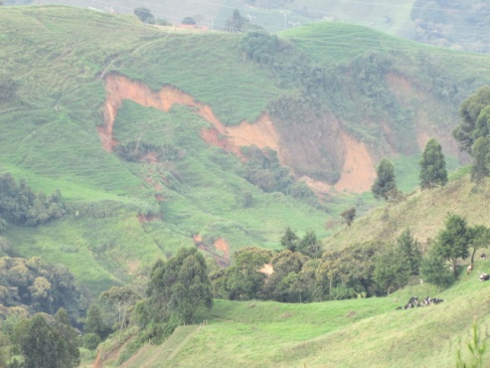
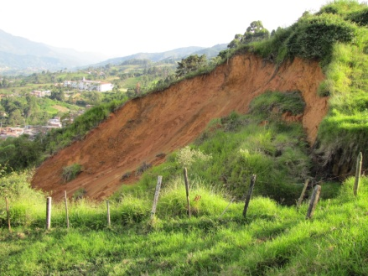
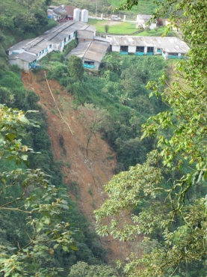
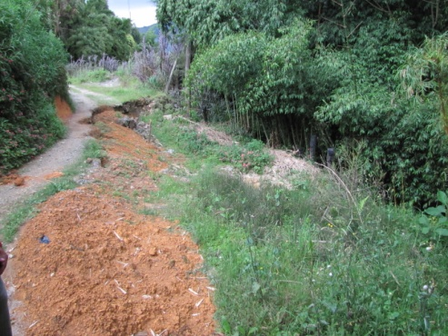
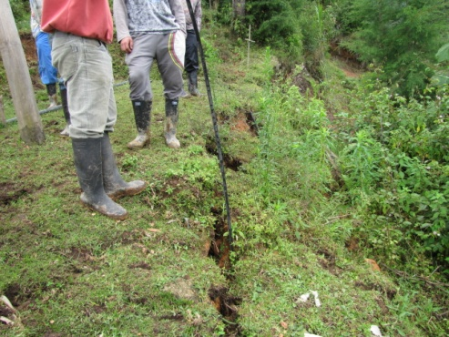
ESTADO AMBIENTAL DEL SUELO – MOVIMIENTOS EN MASA 2010
ESTADO AMBIENTAL DEL SUELO Y AGUA EN EL CORREGIMIENTO SAN ANTONIO DE PRADO - MUNICIPIO DE MEDELLÍN

Slide 9
ESTADO AMBIENTAL DEL SUELO – MOVIMIENTOS EN MASA 2010
ESTADO ACTUAL (a octubre de 2010):
Se han reactivado la mayoría de movimientos que iniciaron el proceso en 2009 o que venían de años antes.
Prácticamente en ningún caso se han implementado medidas preventivas
Varios derrumbes actuales ponen en peligro infraestructura pública y comunitaria de gran valor (vías, acueductos comunitarios, bocatomas, casas, etc)
Se calcula que con cerca del 20% o menos de la inversión en control, se hubiesen evitado los daños si se realizara la prevención
Hay una relación estrecha entre la presencia de fenómenos de erosión y en especial de movimientos en masa, con los usos inadecuados del suelo y los inadecuados sistemas de manejo agrotecnológicos.
ESTADO AMBIENTAL DEL SUELO Y AGUA EN EL CORREGIMIENTO SAN ANTONIO DE PRADO - MUNICIPIO DE MEDELLÍN

Slide 10
FUENTES DE RECURSOS PARA LOS PROYECTOS IMPLEMENTADOS EN SADEP, QUE FIGURAN EN LA AGENDA AMBIENTAL CON RELACIÓN A ESTAS PROBLEMÁTICAS
Monitoreo del agua (16 microcuencas, 52 sitios de monitoreo ambiental de la calidad y disponibilidad de agua y estado ambiental de retiros de quebradas) PP y Pro Romeral
Monitoreo del suelo (suelo agropecuario, en las 8 veredas) PP y Pro Romeral
Monitoreo de los bosques (cantidad y calidad ambiental de rastrojos y bosques nativos PP
Monitoreo del estado de movimientos en masa (todo el corregimiento) Pro Romeral y Mesa Ambiental
Saneamiento básico (la mayor parte del corregimiento) Ordinarios alcaldía Medellín
Adquisición de predios para conservación (sólo 4 hasta ahora) Ordinarios alcaldía Medellín
ESTADO AMBIENTAL DEL SUELO Y AGUA EN EL CORREGIMIENTO SAN ANTONIO DE PRADO - MUNICIPIO DE MEDELLÍN

Slide 11
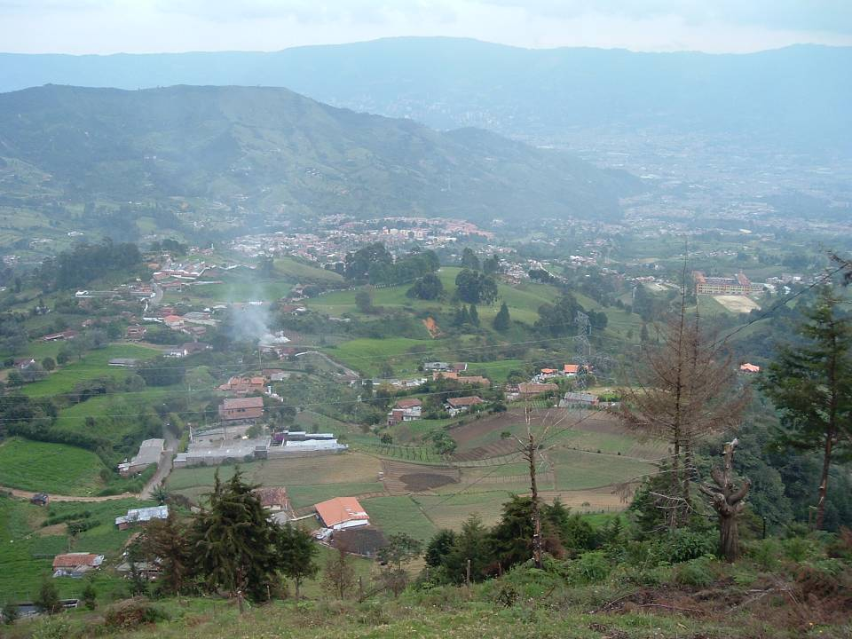
PLAN DE ACCIÓN AMBIENTAL - PAAL SADEP 2007 -2019
ESTADO AMBIENTAL DEL SUELO Y AGUA EN EL CORREGIMIENTO SAN ANTONIO DE PRADO - MUNICIPIO DE MEDELLÍN

Slide 12
PROGRAMAS
LÍNEAS
ESTRATÉGICAS
SISTEMA DE GESTIÓN AMBIENTAL DE MEDELLÍN
PLAN DE ACCIÓN AMBIENTAL LOCAL - SAN ANTONIO DE PRADO
1.1 RECUPERACIÓN AMBIENTAL DEL AGUA EN QUEBRADAS URBANAS Y PROVEEDORAS DE AGUA PARA ACUEDUCTOS
1. AGUA
(ÉNFASIS CALIDAD)
1.2 MANEJO INTEGRAL Y SOSTENIBLE DEL RECURSO AGUA
1.3 EDUCACIÓN AMBIENTAL PARA EL MANEJO SOSTENIBLE DE LOS RECURSOS NATURALES - AGUA
1.4 EVALUACIÓN Y MEJORAMIENTO DE LA DISPONIBILIDAD DEL RECURSO AGUA
2.1 MANEJO INTEGRAL Y SOSTENIBLE DEL RECURSO SUELO
2. SUELO
(ÉNFASIS EROSIÓN)
2.2 RECUPERACIÓN AMBIENTAL DE ÁREAS DE EROSIÓN INTENSA
2.3 EDUCACIÓN AMBIENTAL PARA EL MANEJO SOSTENIBLE DE LOS RECURSOS NATURALES - SUELO
3.1 RECUPERACIÓN Y MANEJO SOCIAL INTEGRAL DE ECOSISTEMAS BOSCOSOS Y ÁREAS DE RESERVA PÚBLICAS
3. BOSQUES (ÉNFASIS BIODIVERSIDAD)
3.2 EDUCACIÓN AMBIENTAL PARA EL MANEJO SOSTENIBLE DE LOS RECURSOS NATURALES - BOSQUES
3.3 CONSERVACIÓN Y MANEJO DE ÁREAS DE RESERVA PRIVADAS
4.1 EDUCACIÓN AMBIENTAL PARA EL MANEJO SOSTENIBLE DE LOS RECURSOS NATURALES - SOCIAL
4. SOCIAL (ÉNFASIS RELACIÓN SOCIEDAD/NATURALEZA)
4.2 CULTURA AMBIENTAL
4.3 FORTALECIMIENTO ORGANIZATIVO
4.4 PARTICIPACIÓN Y EDUCACIÓN SOCIAL
4.5 MANEJO DE FAUNA DOMÉSTICA
4.6 MIRS Y LÍQUIDOS

Slide 13
LÍNEAS
ESTRATÉGICAS
PROGRAMAS
SISTEMA DE GESTIÓN AMBIENTAL DE MEDELLÍN
PLAN DE ACCIÓN AMBIENTAL LOCAL - SAN ANTONIO DE PRADO
5. SIG
5.1 INSERCIÓN AL SISTEMA SIG DEL SIGAM MEDELLÍN
5.2 PLANEACIÓN SIG PARTICIPATIVA
6.1 CREACIÓN, RECUPERACIÓN Y CONSOLIDACIÓN DE ESPACIOS PÚBLICOS PARA LA RECREACIÓN Y LA HABITABILIDAD
6. OCUPACIÓN DEL ESPACIO Y PLANEACIÓN AMBIENTAL (ÉNFASIS EN ORDENAMIENTO TERRITORIAL)
6.2 PARQUE DE OCCIDENTE
6.3 HÁBITAT RURAL
6.4 DISTRITO AGRARIO
6.5 MOVILIDAD AMBIENTAL
6.6 PLANES DE ORDENAMIENTO Y MANEJO DE MICROCUENCAS
6.7 INDICADORES AMBIENTALES
7. TECNOLOGÍA AMBIENTAL
7.1 PRODUCCIÓN MÁS LIMPIA
7.2 INVESTIGACIÓN PARA EL ECODESARROLLO
8. AIRE
8.1 MONITOREO Y CONTROL DE FUENTES DE CONTAMINACIÓN DEL RECURSO AIRE
8.2 MONITOREO DEL CLIMA Y DISPERSIÓN DE LOS VIENTOS

Slide 14
AVANCES EN LA IMPLEMENTACIÓN DEL PAAL SADEP 2007 -2019
PROGRAMAS Y PROYECTOS INICIADOS HASTA AHORA
ESTADO AMBIENTAL DEL SUELO Y AGUA EN EL CORREGIMIENTO SAN ANTONIO DE PRADO - MUNICIPIO DE MEDELLÍN

Slide 15
PROYECTOS
PROGRAMAS
SISTEMA DE GESTIÓN AMBIENTAL DE MEDELLÍN
PLAN DE ACCIÓN AMBIENTAL LOCAL - SAN ANTONIO DE PRADO - AVANCES
ARM-1: Monitoreo de la calidad del agua en quebradas
ARM-2: Monitoreo del estado de los retiros de quebradas
ARR-1 : Gestión Socioambiental en quebradas con metodologías participativas
ADE-1: Monitoreo de la disponibilidad total y utilizable del recurso agua en San Antonio de Prado
1.1 RECUPERACIÓN AMBIENTAL DEL AGUA EN QUEBRADAS URBANAS Y PROVEEDORAS DE AGUA PARA ACUEDUCTOS
1.2 MANEJO INTEGRAL Y SOSTENIBLE DEL RECURSO AGUA
AMR-1: Apoyo a la reconversión de prácticas y tecnologías agropecuarias, agroindustriales e industriales no sostenibles
AMR-2 : Construcción de biodigestores asociados a establos y porquerizas
1.3 EDUCACIÓN AMBIENTAL PARA EL MANEJO SOSTENIBLE DE LOS RECURSOS NATURALES - AGUA
AEA-1 : Apoyo y fortalecimiento a PRAEs
AEA-2 : Apoyo y fortalecimiento de PROCEDAS
1.4 EVALUACIÓN Y MEJORAMIENTO DE LA DISPONIBILIDAD DEL RECURSO AGUA
ADE-1 : Monitoreo de la disponibilidad total y utilizable del recurso agua en San Antonio de Prado
SMM-1 : Monitoreo del estado de los suelos agropecuarios con base en su erosión histórica y activa
SMM-2 : Determinación cartográfica semidetallada de la erosión agropecuaria en el corregimiento
SMR-2: Apoyo a la reconversión de prácticas y tecnologías agropecuarias y forestales no sostenibles
2.1 MANEJO INTEGRAL Y SOSTENIBLE DEL RECURSO SUELO
2.2 RECUPERACIÓN AMBIENTAL DE ÁREAS DE EROSIÓN INTENSA
SRP-1 : Monitoreo y seguimiento a áreas con movimientos en masa y erosiones concentradas

Slide 16
PROYECTOS
PROGRAMAS
SISTEMA DE GESTIÓN AMBIENTAL DE MEDELLÍN
PLAN DE ACCIÓN AMBIENTAL LOCAL - SAN ANTONIO DE PRADO - AVANCES
BRM-1 : Monitoreo de áreas boscosas nativas
BRC-1 : Compra de predios y áreas de retiro prioritarias para la conservación en San Antonio de Prado
BRR 1: Reforestación de parques lineales y áreas públicas con especies nativas
BCE-1 : exención de impuestos de todo tipo para áreas de conservación
3.1 RECUPERACIÓN Y MANEJO SOCIAL INTEGRAL DE ECOSISTEMAS BOSCOSOS Y ÁREAS DE RESERVA PÚBLICAS
4.1 EDUCACIÓN AMBIENTAL PARA EL MANEJO SOSTENIBLE DE LOS RECURSOS NATURALES - SOCIAL
SoCT-1: Realización de expediciones de reconocimiento, evaluación y planeación
SoPP1 : Formulación e instalación de 5 nuevos PRAE
SoPP-2 : Fortalecimiento de 6 PRAE instalados
SoPEC-1 : Monitoreo y gestión del PAAL SADEP
4.4 PARTICIPACIÓN Y EDUCACIÓN SOCIAL
4.5 MANEJO DE FAUNA DOMÉSTICA
SoMA-1: Atención animales domésticos callejeros
SoMF-3 : Instauración de fases siguientes del proceso GIRS corregimental
SoMCR-1 : Acompañamiento social al recuperador y organizaciones del sector
SoMCC-1 : Fortalecimiento del predio piloto para compostaje en Prado (La Florida)
4.6 MIRS Y LÍQUIDOS (GIRS)
5.1 INSERCIÓN AL SISTEMA SIG DEL SIGAM MEDELLÍN
SIG-I : Levantamiento y actualización de la información SIG

Slide 17
PROYECTOS
PROGRAMAS
SISTEMA DE GESTIÓN AMBIENTAL DE MEDELLÍN
PLAN DE ACCIÓN AMBIENTAL LOCAL - SAN ANTONIO DE PRADO - AVANCES
6.1 CREACIÓN, RECUPERACIÓN Y CONSOLIDACIÓN DE ESPACIOS PÚBLICOS PARA LA RECREACIÓN Y LA HABITABILIDAD (Parcialmente)
OEP-1 : Diseño y Construcción de parques lineales
OPC-1 : Creación y consolidación del área corregimental inserta en el parque de occidente
6.6 PLANES DE ORDENAMIENTO Y MANEJO DE MICROCUENCAS
OPF-1 : Formulación e implementación de PIOM prioritarios
8.1 MONITOREO Y CONTROL DE FUENTES DE CONTAMINACIÓN DEL RECURSO AIRE
AMA-2 : Identificación del índice de calidad del aire del corregimiento e identificación de áreas criticas, mediante estaciones de monitoreo
HASTA AHORA CERCA DE
30 DE LOS 88 PROYECTOS , 15 DE LOS 29 PROGRAMAS
7 DE LAS 8 LÍNEAS ESTRATÉGICAS
CONTEMPLADOS EN EL PAAL DE SAN ANTONIO DE PRADO HAN SIDO IMPLEMENTADOS EN ALGUNA MEDIDA, PERO DE MANERA MUY PRELIMINAR EN MUCHOS CASOS

Slide 18
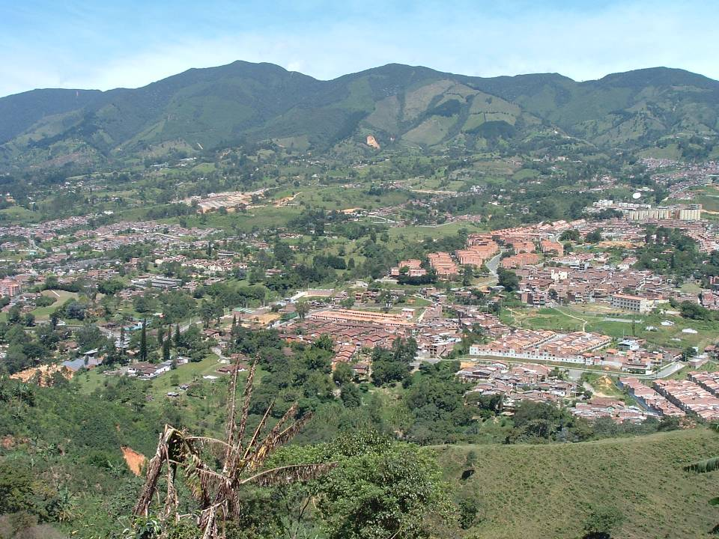
PRIORIDAES 2008 - 2011
ESTADO AMBIENTAL DEL SUELO Y AGUA EN EL CORREGIMIENTO SAN ANTONIO DE PRADO - MUNICIPIO DE MEDELLÍN

Slide 19
Continuidad de los proyectos de monitoreo ambiental
Gestión socioambiental en el manejo de quebradas y cuencas
Continuidad del proyecto de reconversión de sistemas de manejo agrotecnológicos
Continuidad y fortalecimiento de los proyectos de educación ambiental con énfasis en PRAE y formación de organizaciones sociales
Continuidad y fortalecimiento de los proyectos para el uso sostenible de los recursos naturales con énfasis en suelos, agua y bosques
Fortalecimiento en las intervenciones integrales en zonas de alto riesgo y organizaciones gestoras, incluyendo reubicación de viviendas y tratamiento de áreas críticas
ESTADO AMBIENTAL DEL SUELO Y AGUA EN EL CORREGIMIENTO SAN ANTONIO DE PRADO - MUNICIPIO DE MEDELLÍN

Slide 20
Implementación del proyecto de reconocimiento y Conservación del patrimonio ambiental, histórico, arqueológico, urbanístico y arquitectónico
Implementación del proyecto de fauna doméstica callejera
Continuidad y fortalecimiento del programa GIRS
Implementación del proyecto de nuevos desarrollos integrales con habitabilidad, incluyendo parques lineales y otras acciones
Implementación del proyecto de fortalecimiento del hábitat rural orientado al agro y la seguridad alimentaria, en el marco del distrito agrario o rural
ESTADO AMBIENTAL DEL SUELO Y AGUA EN EL CORREGIMIENTO SAN ANTONIO DE PRADO - MUNICIPIO DE MEDELLÍN

Slide 21
Inicio de estudios para la implementación del proyecto de sistemas masivos de transporte
Monitoreo y gestión del PAAL SADEP
Implementación a los proyectos de producción mas limpia y de promoción y Acompañamiento de actividades productivas ambientalmente sanas
Implementación del proyecto de valoración de los bienes y servicios ambientales de San Antonio de Prado
Seguimiento y evaluación de la calidad del aire del corregimiento, y establecimiento de estaciones meteorológicas
ESTADO AMBIENTAL DEL SUELO Y AGUA EN EL CORREGIMIENTO SAN ANTONIO DE PRADO - MUNICIPIO DE MEDELLÍN

Slide 22
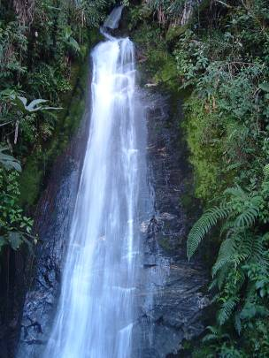
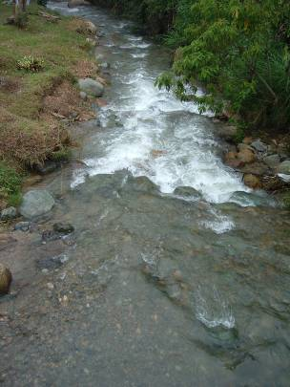
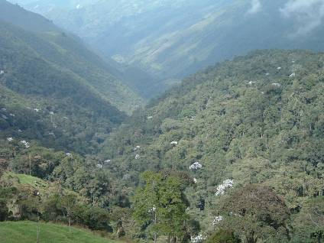
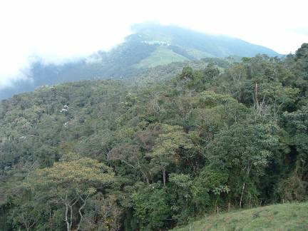

GRACIAS
POR SU ATENCIÓN
Y SUS APORTES
ESTADO AMBIENTAL DEL SUELO Y AGUA EN EL CORREGIMIENTO SAN ANTONIO DE PRADO - MUNICIPIO DE MEDELLÍN - 2010

